Slide 1
Registre de l’insuffisance rénale chronique terminale traitée par dialyse. Daïra de Batna.
A.CHINAR et coll

Slide 2
INTRODUCTION
La maladie rénale chronique dite terminale et traitée par dialyse.

Slide 3
*: Alashek W.A. et al. BMC Nephrology 2012, 13:33,
**: Helal K. Enquête Grand Casablanca 2008
***: Council E et al. Am J Kidney Dis 2008, 51(3):463–470.
*: Alashek W.A. et al. BMC Nephrology 2012, 13:33,
**: Helal K. Enquête Grand Casablanca 2008
***: Council E et al. Am J Kidney Dis 2008, 51(3):463–470

Slide 4
TRAITEMENT DE L’INSUFFISANCE RÉNALE CHRONIQUE TERMINALE AU MAGHREB(ANNEE 2016)
T. RAYANE, S. CHELGHOUM, L. BELKACEMI, I. ARBAOUI
SERVICE DE NEPHROLOGIE CHU HUSSEIN DEY ALGER
Les VI journées nationales de néphrologie de Batna : 23.04.2016

Slide 5
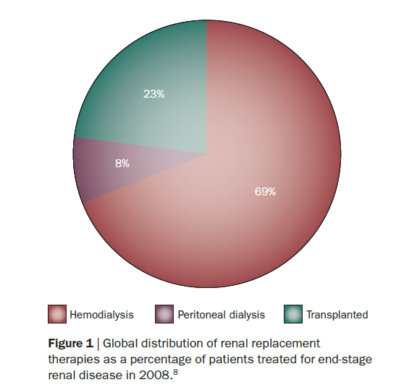
DISTRIBUTION DES MODALITÉS DE SUPPLÉANCE RÉNALE
DANS
LE MONDE vs ALGÉRIE
Lameire, N. & Van Biesen, W. Nat. Rev. Nephrol. 6, 75–82 (2010);

Slide 6
PRÉVALENCE DES PATIENTS EN HÉMODIALYSE
1992-2016

Slide 7
ETIOLOGIES DE IRCT DES PATIENTS INCIDENTS (%)
*: Alashek W.A. et al. BMC Nephrology 2012, 13:33,
**: Helal K. Enquête Grand Casablanca 2008
***: Council E et al. Am J Kidney Dis 2008, 51(3):463–470.

Slide 8
ETIOLOGIES DE IRCT DES PATIENTS INCIDENTS (%)
*: Alashek W.A. et al. BMC Nephrology 2012, 13:33,
**: Helal K. Enquête Grand Casablanca 2008
***: Council E et al. Am J Kidney Dis 2008, 51(3):463–470.

Slide 10


Slide 11
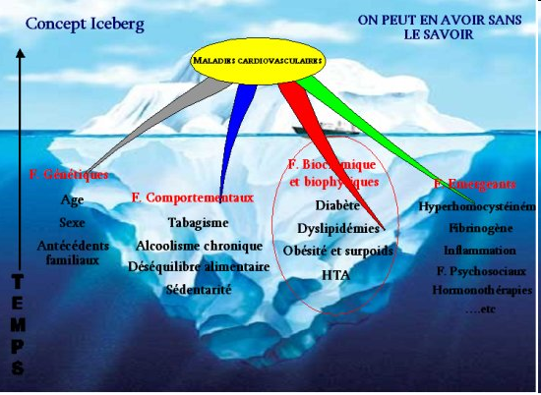
MRCT

Slide 12
Etiologies:
variables, d'une série à une autre :(Jungers et al 1998)
Glomérulonéphrites chroniques primitives 22%
Néphropathies vasculaires 15 - 20%
Néphropathies interstitielles chroniques 15-20%
Néphropathie diabétique ( type II 90%) 12%
Néphropathies héréditaires ( polykystose 10%) 10 -15%
Maladies de système 1 0%
Indéterminées 10%

Slide 13
Historique :
-en 1964 : Le registre de l'European
Dialysis and Transplant Association (EDTA).
-en 2002 : Le registre R.EI.N. (Réseau épidémiologie et information en néphrologie).
-en 2004-2006 L’analyse d’implantation du registre magredial au niveau de la région du GRAND
CASABLANCA .
-L’expérience algérienne : le constat

Slide 14
Rappel Chronologique
1962: Indépendance nationale
1974: Gratuité des soins
1976: Fermeture des cliniques privées
1978: Début de l’hémodialyse (Hôpital)
1986: 1ère transplantation rénale (Hôpital)
1988: Arrêté de création des cliniques privées
1993: Début de la dialyse péritonéale (Hôpital)
1995: Arrêté de création des cliniques d’hémodialyse
2002: Arrêté de création des centres d’hémodialyse
allégés de proximité, conventionnés avec le
service de Néphrologie hospitalier.
2004: Réforme du financement des établissements de
santé.

Slide 15
SITUATION EPIDEMIOLOGIQUE

Slide 16
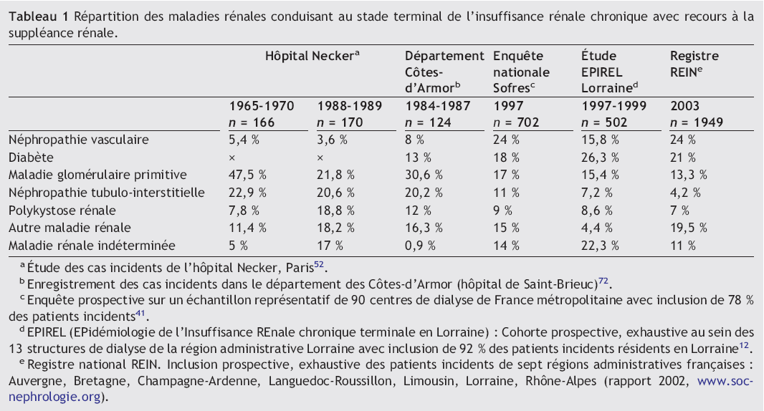

Slide 17
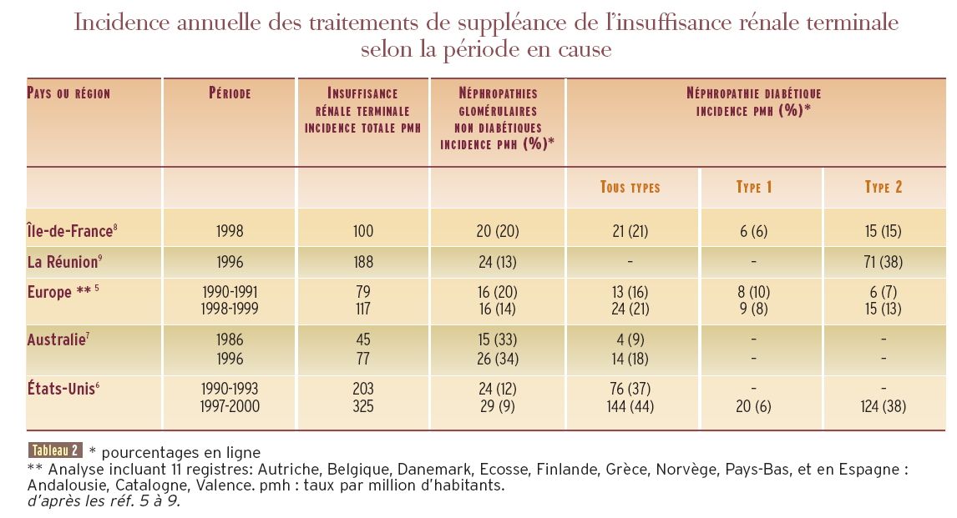

Slide 18
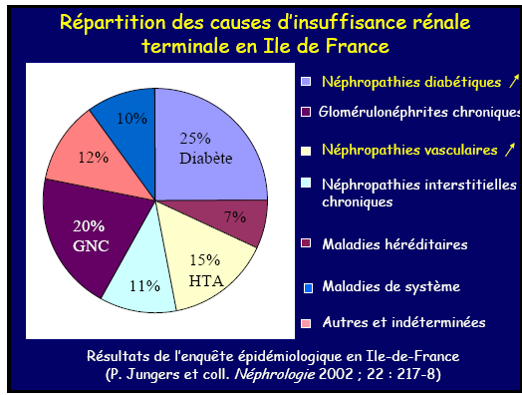

Slide 19
The European Renal Association – European Dialysis and Transplant Association Registry Annual Report
2014: a summary
1ERA-EDTA Registry, Department of Medical Informatics, Academic Medical Center, University of Amsterdam, Amsterdam, The Netherlands, 2Hellenic Renal Registry, Board of Registry, Coordination and Control of RRT, General Hospital of Athens ‘G. Gennimatas’, Athens, Greece, 3Public Health Directorate, Asturias, Spain, 4Swiss Dialysis Registry, Renal Division, Stadtspital Waid, Zurich, Switzerland, 5Registro Madrileno de.
The Author 2017. Published by Oxford University Press on behalf of ERA-EDTA.
.

Slide 20
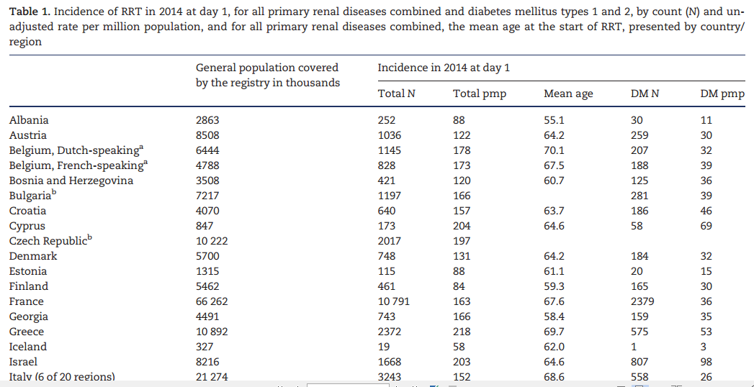

Slide 21
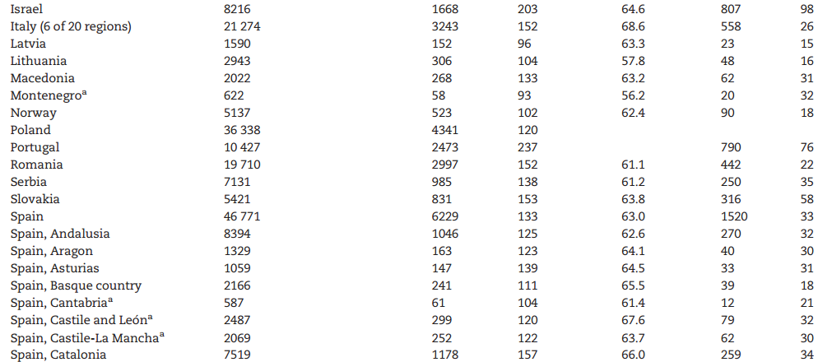

Slide 22
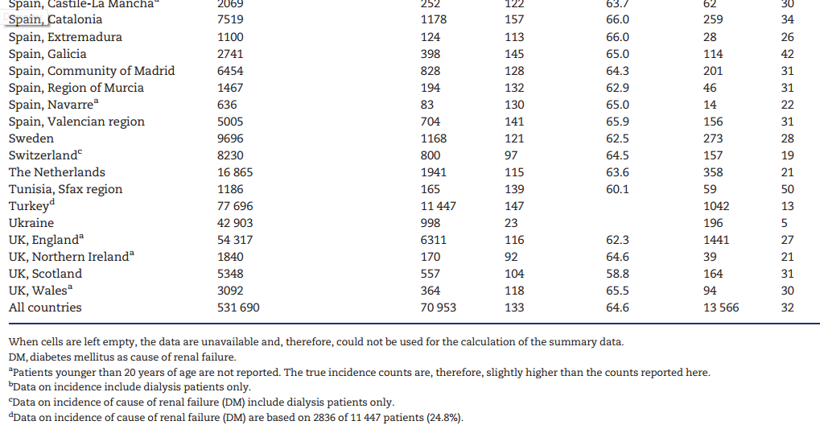

Slide 23
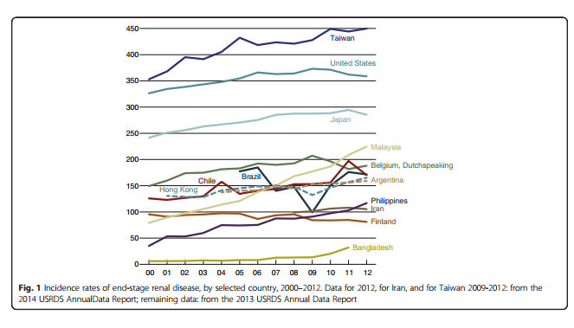

Slide 24
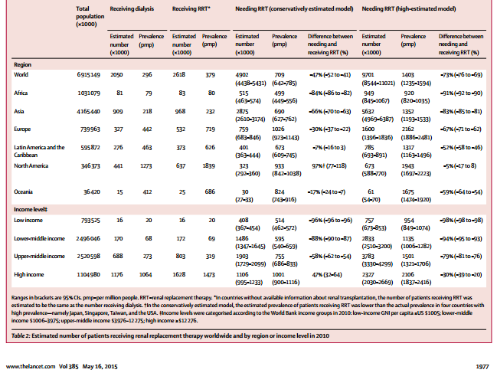
Source : Worldwide access to treatment for end-stage kidney disease: a systematic review
Thaminda Liyanage*, Toshiharu Ninomiya*, Vivekanand Jha, Bruce Neal, Halle Marie Patrice, Ikechi Okpechi, Ming-hui Zhao, Jicheng Lv, Amit X Garg, John Knight, Anthony Rodgers, Martin Gallagher, Sradha Kotwal, Alan Cass, Vlado Perkovic.

Slide 25
Source ; Global challenges posed by the growth of end-stage renal disease
James B. Wetmore1,2 and Allan J. Collins1,3*
1Chronic Disease Research Group, Minneapolis Medical Research Foundation,
914 South 8th Street, Suite S4.100, Minneapolis, MN 55404, USA
3Department of Medicine, University of Minnesota, Minneapolis, MN, USA
Full list of author information is available at the end of the articl

Slide 26
Prévalence de l’IRCT traitée par hémodialyse Afrique
pmh
Adapté d’après A. El Matri. 8ème Congrès de l’AFRAN. 17-19 Septembre 2004, Agadir, Maroc

Slide 27
Prévalence de l’IRCT traitée par hémodialyse Monde Arabe
pmh
Adapté d’après A. El Matri. 8ème Congrès de l’AFRAN. 17-19 Septembre 2004, Agadir, Maroc

Slide 28
MAROC
PATIENTS TRAITES
Ratio patient / générateur*
4 845 patients dialysés*
* 113 centres / 114
Prévalence: 162,09 pmh*

Slide 29
Problématique:
Lincidence ?
Prévalence ?
Registre ?
Éépidémiologie. 2008

Slide 30
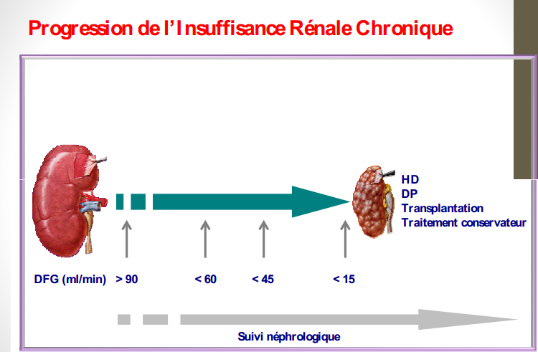

Slide 31
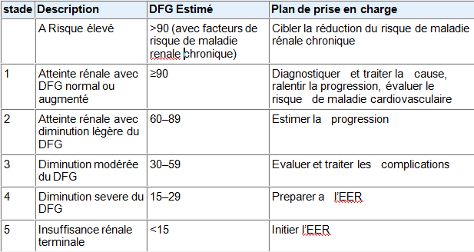
Définir le cas : IRCT

Slide 32
Résultats des 03 années du registre IRCT Batna
Mise en place :01/01/2009 au 31/12/2011.
Habitants de Batna Daïra ( sous préfecture)
320318 habitants( au 31/12/2011).
Total des patients au 31/12/2011: 264 patients.

Slide 33
Objectifs :
L’incidence.
Caractéristiques sociodémographiques et cliniques.
Mode de prise en charge.
Enregistrement exhaustif .

Slide 34
Incidence de L’IRCT Batna en trois ans.
Du 01/01/2009 au 31/12/2011.
Habitants de Batna Daïra ( sous préfecture)
320318 habitants( au 31/12/2011)
Total des patients au 31/12/2011: 264 patients
Décès 38 patients, vivants 226 patients.
Recrutement de nouveaux patients:
2009 =50 patients
2010 = 23 patients
2011 = 40patients

Slide 35
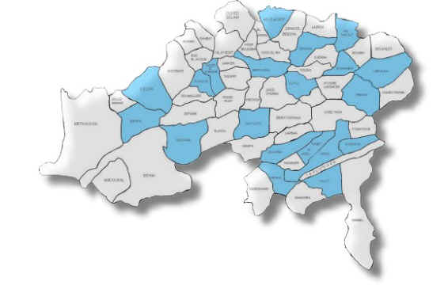

Slide 36
ANNEES | COMMUNES |  |  |  | Daira Batna
 | Sex | Batna | Ouledchelih | Fisdis
 | M | 146619 | 3630 | 3839 | 154088
2008 | F | 144026 | 3606 | 3677 | 151309
 | T | 290645 | 7236 | 7516 | 305397
 | M | 149112 | 3709 | 3925 | 156553
2OO9 | F | 146474 | 3685 | 3776 | 153730
 | T | 295586 | 7394 | 7701 | 310283
 | M | 151547 | 3791 | 4031 | 159058
2010 | F | 148964 | 3766 | 3878 | 156190
 | T | 300511 | 7557 | 7909 | 315248
 | M | 162262 | 3874 | 4139 | 161629
2011 | F | 151496 | 3848 | 3982 | 158689
 | T | 313758 | 7722 | 8121 | 320318

Slide 37
Moyens / Méthode
Population d’étude : Tous les patients atteints d’IRCT, domiciliés à Batna et traités par dialyse dans tous les centres d’hémodialyse public et privés.
Définition du cas :
L'insuffisance rénale chronique est dite terminale lorsque le débit de filtration glomérulaire est inférieur à 15 ml/mn .(recommandation ANAES 2002).
Est considéré en insuffisance rénale chronique traitée, tout patient dialysé plus de 45 jours ou greffé de façon préemptive (ANAES).

Slide 38
Critères d’inclusion :
Tous les patients atteints de l’IRCT domiciliés à Batna(Daira) et traités par dialyse a Batna a partir du premier janvier 2009.
Critères de non inclusion:
L'insuffisance rénale aiguë, définie comme un état pour lequel on peut espérer une récupération de la fonction rénale après une dialyse transitoire de quelques semaines.
Patient dialysé résidant hors la daïra de Batna

Slide 39
Méthode :
Type d’enquête : c’est une étude longitudinale descriptive étalée sur trois ans .
2009 - 2010 - 2011
Le recueil de l’information.
La saisie des informations.
Les informations recueillies : la fiche de déclaration.
Variables étudiées :E.civil……

Slide 40
RESULTATS
COMMENTAIRES

Slide 41
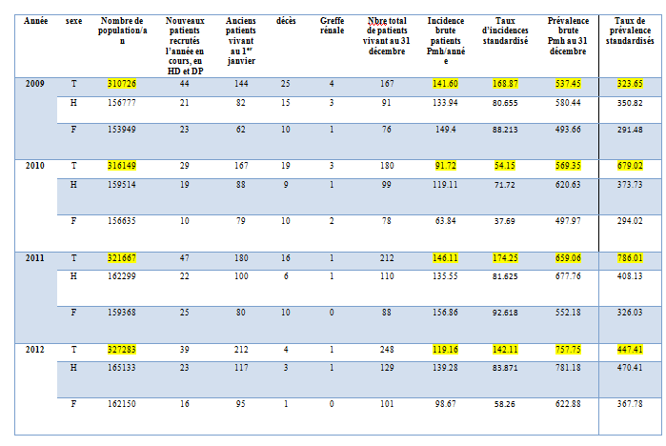

Slide 42
Centre | 2009 | 2010 | 2011
Chu Batna | 68 64,2% | 32 32,2% | 28 47,5%
Louchene | 3 2,8% | 8 8,1% | 14 23,7%
Maghreb | 9 8,5% | 8 8,1 % | 3 5,1%
Renadial | 8 7,5 % | 36 36,4% | 1 1,7%
Safi médial | 18 17% | 13 13,1% | 11 18,6 %

Slide 43
Tableau 112:irct selon les tranches d âge registre batna,Algerie2009/2010/2011
264 patients : Une moyenne d âge : 51±35,3 ans, Ic a 95 %(15,7 ; 86, 3)
IC : intervalle de confiance

Slide 44
figure 89: IRCT selon le sexe registre Batna,Algerie.
145hommes /119 femmes, Sexe ratio: 1, 2

Slide 45
Figure 118:IRCT et activité professionnelle ,registre Batna,Algerie.
75% des patients sont sans profession

Slide 46
figure 90:irct répartition aux différents centres de dialyse , registre batna,Algerie2009/2010/2011

Slide 47
Année | Nombre d’habitants Daïra Batna | Anciens malades | Nouveaux malades par année | Greffés par année | Décès par année | Incidence par année |  | Prévalence par année
2009 | 310283 | 144 | 44 | 2 | 7 | 44 | 141 pmh | 179 | 576 Pmh
2010 | 315248 | 179 | 29 | 0 | 6 | 29 | 91 Pmh | 202 | 640 Pmh
2011 | 320318 | 202 | 47 | 1 | 25 | 47 | 146 pmh | 223 | 696 Pmh

Slide 48
figure 90:IRCT répartition aux différents centres de dialyse , registre Batna,Algerie.

Slide 49
figure 91 :IRCT selon la couverture de sécurité sociale Batna,Algerie
Une couverture de sécurité sociale a 97 %, avec prédominance de CNAS

Slide 50
Figure 113:IRCT et néphropathie initiale registre batna,Algerie.

Slide 51
Tableau 114 :IRCT et clairance de la créatinine sérique selon la formule de Cockcroft et Gault au moment du diagnostic .registre batna,Algerie.
¾ des patients sont admis avec des clairances de créatinine sérique moins de 10 ml/min, une moyenne des clairances de la créatinine sérique avant mise en dialyse de 09,56 ml/min

Slide 52
Figure 115:IRCT et hémoglobine sérique avant dialyse registre Batna,Algerie.
¾ des patients sont admis avec un taux
d’hémoglobine sérique moins de 08 gr/dl

Slide 53
figure 93:IRCT et mise sous érythropoïétine avant suppléance rénale ,registre Batna,Algerie.
Un recourt dans1/3 des cas a l usage de l érythropoïétine dans le traitement de l anémie en phase pré dialytique.

Slide 54
Figure 120:IRCT selon l’hémoglobine sérique du dernier mois de consultation Registre Batna,Algerie.
L’anémie est un signe constant lors du recrutement du malade , et la moyenne de
l’hémoglobinémie de 08,09 g/dl.

Slide 55
figure 92 :IRCT et biopsie rénale pour le diagnostic de la néphropathie initiale registre Batna,Algerie.
Une pratique rare de ponction biopsie rénale pour la néphropathie initiale de 7%

Slide 56
figure 95 :IRCT et traitement par érythropoïétine
registre Batna,Algerie.
20% des patients recevaient de
l’ érythropoïétine en phase pré dialytique .

Slide 57
Tableau 121: IRCT et transfusion sanguine registre batna,Algerie.
Une moyenne de 08 culots érythrocytaires par patient.

Slide 58
maigreur | 29
normopond | 190
surcharge | 26
obésité | 19
60 % des patients sont normo -pondéraux .

Slide 59
figure 100:IRCT et consommation tabagique actuelle ,
registre Batna,Algerie.
16% des patients sont tabagiques actifs.

Slide 60
figure 97:IRCT et antécédent personnel de consommation tabagique ,
registre Batna,Algerie.
42% des patients aux passé tabagique.

Slide 61
figure 98:IRCT et diabète sucré,
registre Batna,Algerie.
Les patients diabétiques 70:(33 patients type I, et 37patients type II )
DTII : 37 patients, 53% . DTI: 33patients,47%

Slide 62
figure 99 :IRCT et insulinothérapie chez les diabétiques ,
registre Batna,Algerie.
90% des diabétiques sont insulino-traités.

Slide 63
figure 100: IRCT et antécédent personnel d HTA
registre Batna,Algerie.
¾ des patients ont un antécédent personnel d HTA essentielle.

Slide 64
figure 101:IRCT et insuffisance coronarienne
registre Batna,Algerie.
40% de pathologie coronarienne.

Slide 65
figure 103:IRCT et péricardite urémique, registre Batna,Algerie.
19% de péricardite urémique.

Slide 66
.
figure 104 : IRCT et insuffisance cardiaque registre Batna,Algerie.

Slide 67
figure 105:IRCT et accident vasculaire cérébral ,
registre Batna,Algerie.
03% d’accident vasculaire cérébral.

Slide 68
figure 106:IRCT et artériopathie des membres inferieurs ,
registre Batna,Algerie.
10% d artérite des membres inferieurs, à différents stades.

Slide 69
figure 107: IRCT et cirrhose hépatique registre Batna,Algerie.
La cirrhose présente chez 03 % des patients.

Slide 70
figure 108:IRCT et portage d’AgHBS registre Batna,Algerie.
15% de porteurs d’AgHBS positif.

Slide 71
figure 109:IRCT et portage d’ AC anti VHC registre Batna,Algerie
10% de patients sont porteurs Ac anti HCV

Slide 72
figure 110:IRCT et broncho-pneumopathie chronique obstructive ,
registre Batna,Algerie.
31% de broncho-pneumopathie chronique obstructive.

Slide 73
figure 111:IRCT et tuberculose
registre Batna,Algerie.
La tuberculose est trouvée chez 03 % de nos patients.

Slide 74
figure 112 :IRCT et hyperparathyroïdie registre Batna,Algerie.
L’hyperparathyroïdie secondaire présente chez 16 % des patients .

Slide 75
figure 113 :IRCT et cancer
registre Batna,Algerie.
Une incidence du cancer de 06 %.

Slide 76
figure 114 :IRCT et handicap ,
registre Batna,Algerie.
17% d’handicap de toutes formes .

Slide 77
figure 115 :IRCT et para/hémiplégie ,
registre Batna,Algerie.
La para/hémiplégie représente 03%.

Slide 78
figure 116:IRCT et cécité ,registre Batna,Algerie.
05% de cécité

Slide 79
figure 117 : IRCT et troubles du comportement , registre Batna,Algerie.
04% de troubles du comportement jugé sévère.

Slide 80
figure 118:IRCT et marche des patients registre Batna,Algerie.
14% d handicaps moteur a la marche.

Slide 81
figure 119: IRCT et hospitalisation depuis le dernier suivi ,
registre batna,Algerie.
34% des patients ont subis une hospitalisation depuis leurs signalement dans le registre irct Batna.

Slide 82
Tableau 122:IRCT et nombre d’hospitalisations en néphrologie ou autres services ,
registre batna,Algerie.
Nbrmde
Nbre HOSPIT
De une a huit hospitalisations par malade.

Slide 83
figure 120:IRCT , modalités du transport entre le centre et le domicile du patient , registre batna,Algerie.
Transport médicalisé dans 35% des cas .

Slide 84
L’ enfant dans le registre de Batna.

Slide 85
Tableau 123 :IRCT et la taille des enfants ,
registre batna,Algerie.
Taille moyenne de 142 cm.

Slide 86
Figure 124:IRCT poids des enfants , registre Batna,Algerie.
Le poids moyen des enfants est de 38,6kg.

Slide 87
figure 121:IRCT scolarité des enfants registre batna,Algerie.
05 enfants en cycle fondamental, et 01 en cycle secondaire.

Slide 88
figure 122:IRCT et traitement par hormones de croissance chez les enfants registre batna,Algerie.
04 enfants sont recevaient l hormone de croissance.

Slide 89
Prise en charge en épuration extrarénale.

Slide 90
figure 94:IRCT et méthode de suppléance rénale ,registre Batna,Algerie.
Une nette prédominance de l’hémodialyse

Slide 91
Figure : 116 IRCT et délai entre son diagnostic et le début de suppléance rénale registre Batna,Algerie.
Un délai pour initier la dialyse allant de l’urgence immédiatement a
l’admission, jusqu’a un mois, et une moyenne de 12 jours ,un retard de 75% des patients qui nous sont pas au RDV prévu pour débuter la dialyse.

Slide 92
Figure 117:IRCT délai entre la date du diagnostic et la date de confection de fistule artério veineuse d hémodialyse registre batna,Algerie.
La confection de fistule artério- veineuse comme voie principale d hémodialyse est marquée par un retard ;considérable par rapport
diagnostic et début de mise en dialyse des patients en IRCT.

Slide 93
Tableau 125: IRCT,méthodes de suppléance rénale registre Batna,Algerie.
Dans 97% la méthode de suppléance rénale est
l hémodialyse dans notre série de 264 patients.

Slide 94
Tableau 126 :IRCT et programme en hémodialyse registre Batna,Algerie.
3
2
1a 2
Le programme d’hémodialyse adopté au niveau de tous les centres est de 03heures/séance/ patient.

Slide 95
Dans ¼ des cas c est un recours au cathéter d hémodialyse comme abord vasculaire.
figure 123 :IRCT la voie d abord vasculaire en hémodialyse,
registre Batna,Algerie.
.

Slide 96
figure 124 :IRCT , inscription sur liste de greffe rénale ,
registre Batna,Algerie.
05% patients en IRCT sont portés une liste de greffe rénale .

Slide 97
Tableau 127 : IRCT et causes de non inscription sur liste de greffe rénale, registre Batna Algérie .
Variétés de causes de non inscription de nos patients sur une liste de greffe rénale.

Slide 98
Tableau 128 : IRCT et ancienneté en dialyse par année ,registre Batna Algérie .
patients
Nbre années

Slide 99
figure 125 :IRCT , patients porteurs de greffon rénal fonctionnel,
registre Batna,Algerie.
L’accès a la greffe rénale est de 02%.

Slide 100
Tableau130:IRCT et greffe rénale, registre batna,Algerie.
 | BM | BD | SM | BF | HL
AGE/année | 35 | 41 | 52 | 38 | 52
SEXE | M | M | M | F | F
ADRESSE | BATNA | BATNA | BATNA | BATNA | BATNA
CAUSE IRCT | N.HTA | GNC | INCONNUE | GNC | GNC
DUREE EER | 22 MOIS | 18 MOIS | 36 MOIS | 07 MOIS | 31 MOIS
DATE GREFFE | 07/03/2009 | 08/11/2001 | 19/04/2002 | 19/10/2009 | 09/08/2011
LIEU GREFFE | ALGER | ALGER | CONSTANTINE | ALGER | BLIDA
ORIGINE GREFFON | APPARENTE | APPARENTE | APPARENTE | APPARENTE | APPARENTE
TRT | IS/CTC | IS/CTC | IS/CTC | IS/CTC | IS/CTC
Les patients greffés rénaux résidants à la Daira de Batna ,jusqu’au 31/12/2011

Slide 101
La survie en dialyse selon le registre de Batna Algérie
La survie en dialyse est de 03 ans+/- 0,48 ans,avec un indice de confiance a 95% =( 2,52 - 3,48 )ans.
Décès avant 1an: 15 cas,39,5 %
1 a 2 ans: 5 cas ,13,5 %
2 a 3 ans : 5 cas, 13,5 %

Slide 102
Tableau 129: IRCT selon la durée de vie par année en dialyse registre Batna,Algerie.
Nombre
année

Slide 103
CONCLUSION
Prévenir l’insuffisance rénale chronique.
Connaître la situation et les besoins des personnes en insuffisance rénale chronique terminale.
Redéfinir l’organisation des soins de la dialyse.
Promouvoir la qualité des soins des personnes en insuffisance rénale chronique.
Favoriser la réinsertion sociale et professionnelle.
Améliorer l’accès à la greffe de rein.
Développer la recherche clinique.

